Slide 1
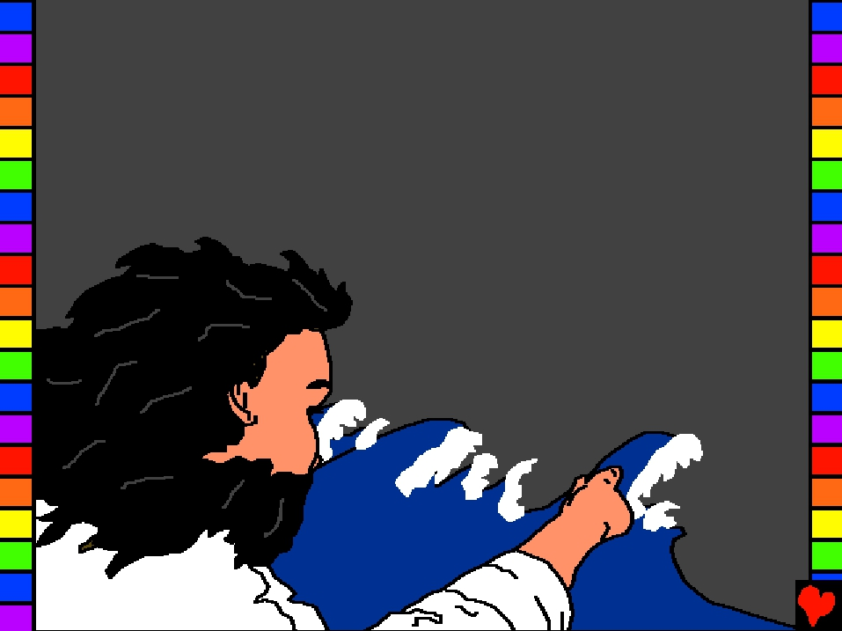
Библија за дјецу
представља
Исус умирује
узбуркано
море

Slide 2
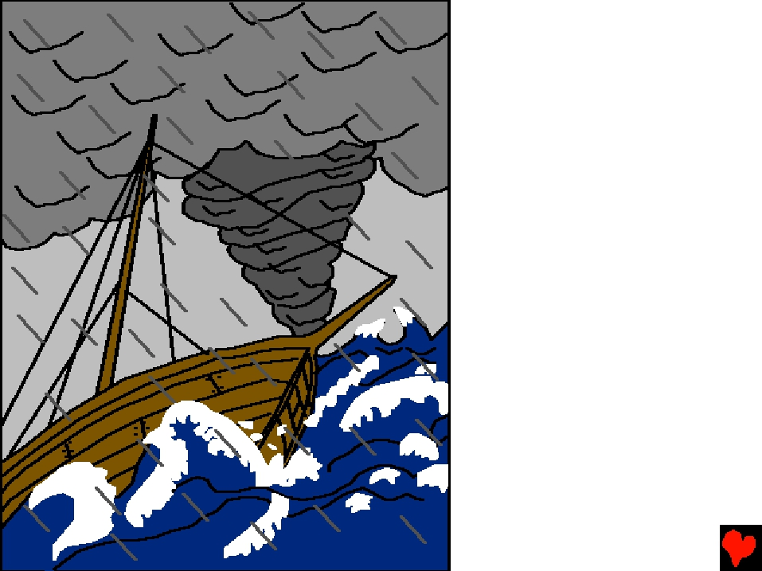
Исус и Његови
ученици су били
у лађи када је
наишла велика
олуја. То је
узроковало да
Галилејско језеро
подивља. Оваква
врста олује могла
је да доведе до
бродолома и
дављења.

Slide 3
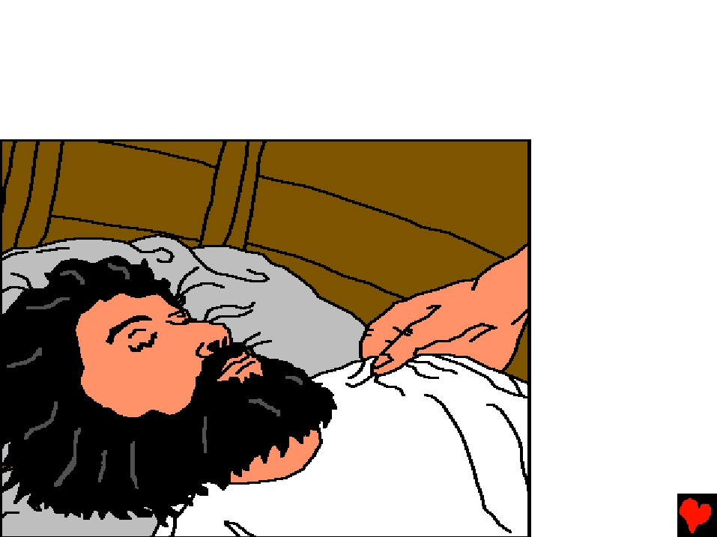
Олуја је устрашила апостоле. Таласи су
прекривали брод, пунећи га водом. А Исус
бијаше на крми спавајући на узглављу.
Апостоли
пробудише
Исуса,
вичући:
„Господе,
Господе,
спаси нас,
изгибосмо!”

Slide 4
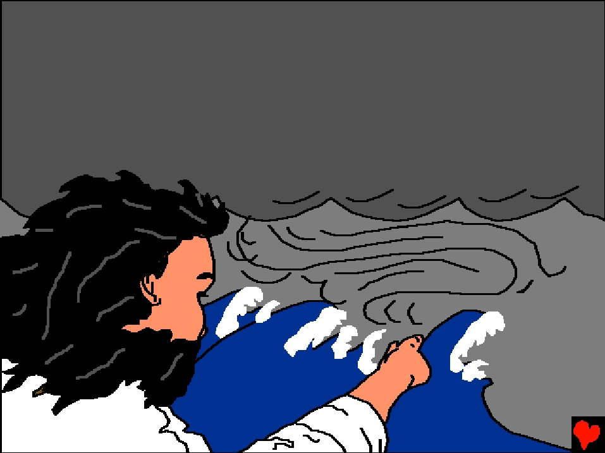
„Зашто сте страшљиви, маловјерни?” упита Исус
апостоле. Тада уставши запријети вјетровима да
престану дувати… и нареди уништавајућим
таласима да се умире и настаде тишина велика…

Slide 5
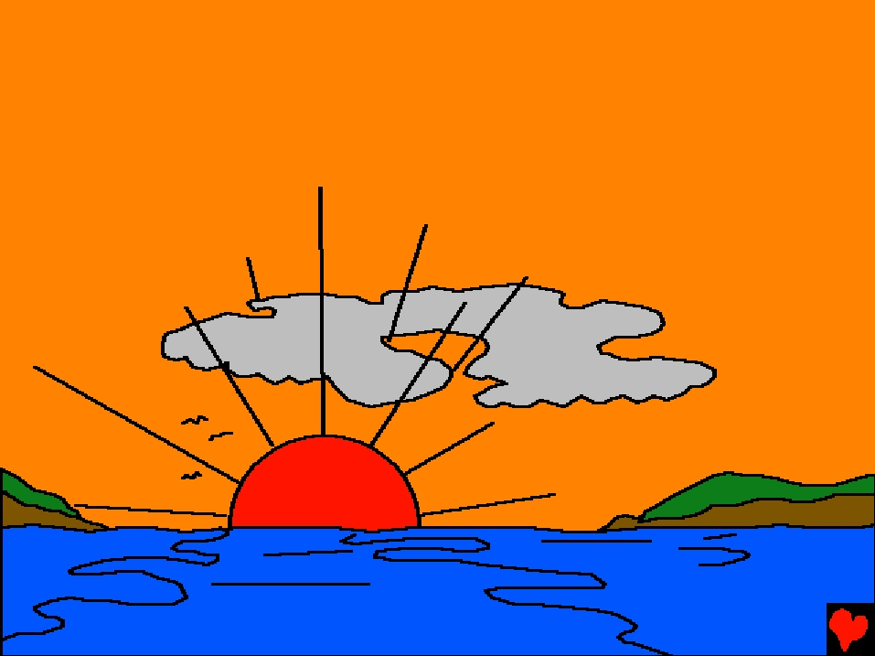
И ВЈЕТАР СЕ УМИРИ…МОРЕ ПОСТАДЕ
МИРНО И ТИХО.

Slide 6
Апостоли се зачудише говорећи: „Ко је овај да га
слушају и вјетрови и море?”

Slide 7
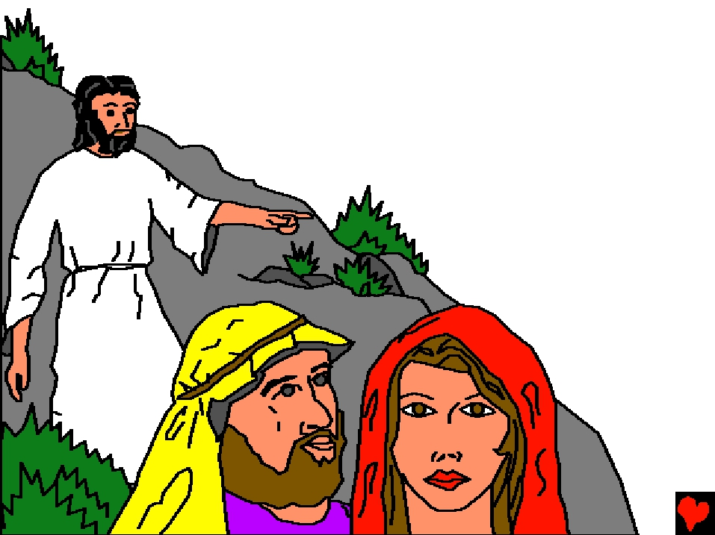
Након неког времена, Исус је учинио
још једно чудо. Преко 5000 људи Га је
слиједило у једно пустињско мјесто.
Силом Божијом, нахранио је сав
тај народ помоћу двије
рибе и пет хљебова.
Пало је вече. Исус
је рекао свима
да иду.

Slide 8
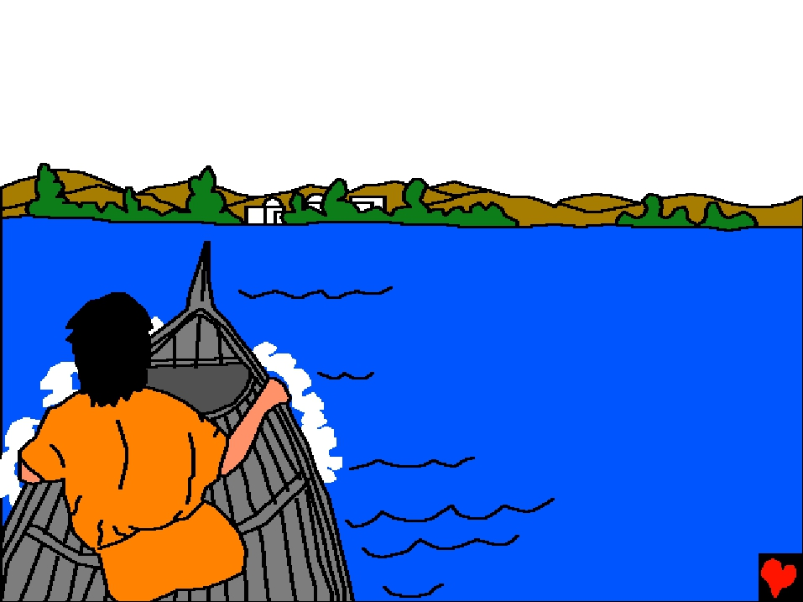
Чак су и апостоли морали отићи. Исус их принуди
да уђу у лађу и иду прије Њега на другу страну
Галилејског језера.

Slide 9
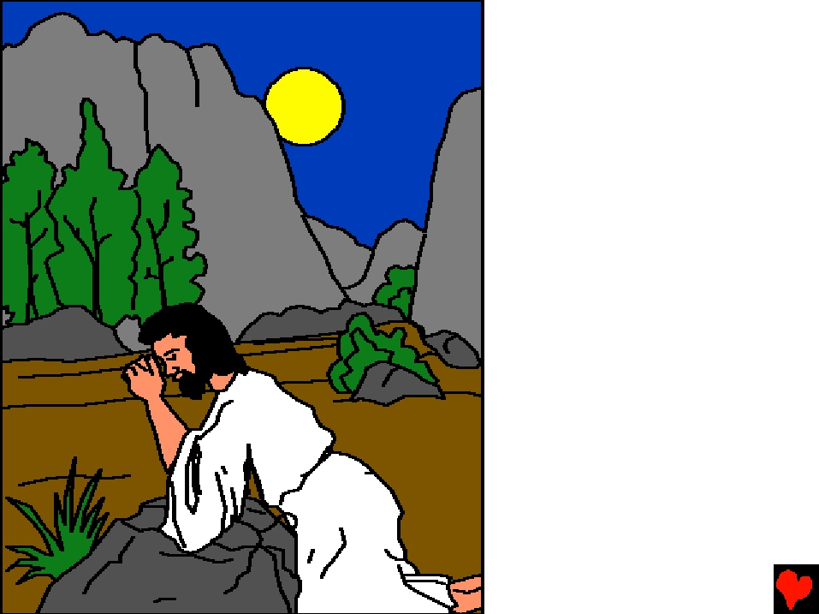
И отпустивши
народ, попе се на
гору да се насамо
помоли. А наста
вече и Он бијаше
ондје сам.

Slide 10
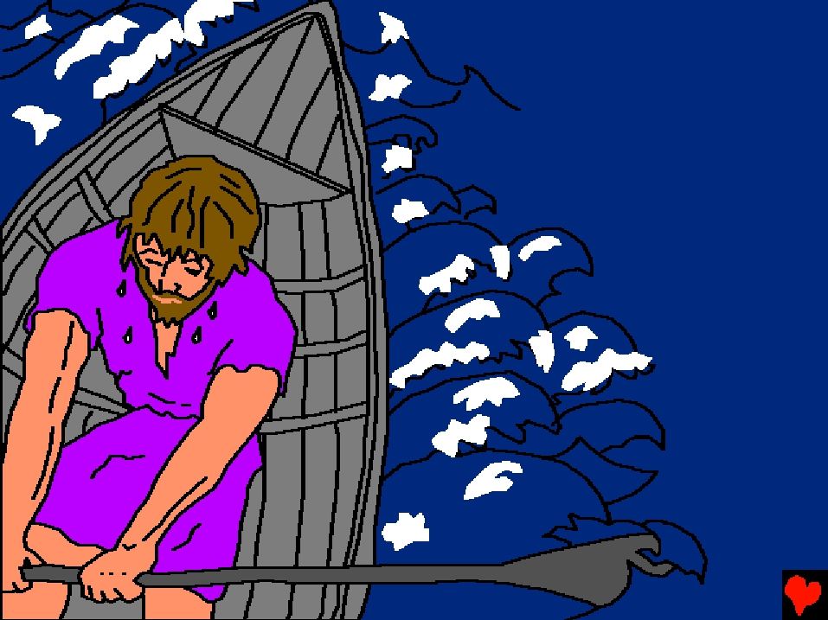
А лађа са ученицима
бјеше већ насред
мора, ухваћена
у олуји. Олуја их
је спријечила да
пређу на другу
страну иако
су веслали
сатима.

Slide 11
Апостоли нису
знали да их
чека велико
изнађење!

Slide 12
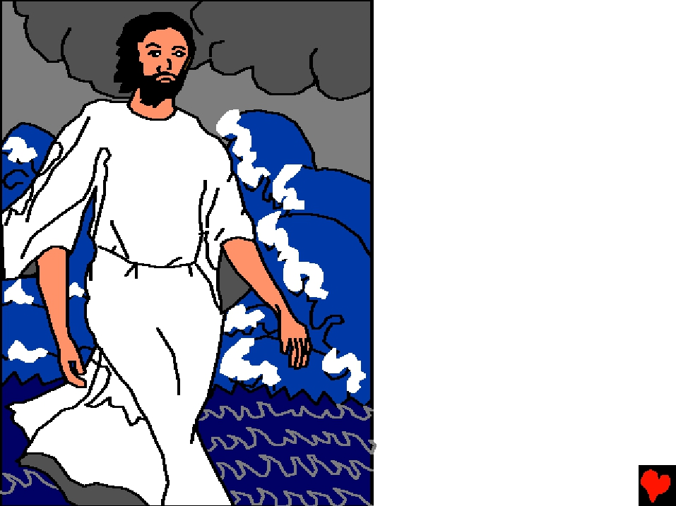
Негдје између
три и шест
сати ујутру
усред олујом
захваћеног
језера,
апостоли
су видјели
нешто што их
је испунило
страхом.
„То је дух!”
повикаше
устрашено.

Slide 13
Али,то је био
Исус, њихов
Учитељ и
Господ, који је
долазио њима
ХОДАЈУЋИ
ПО ВОДИ.

Slide 14
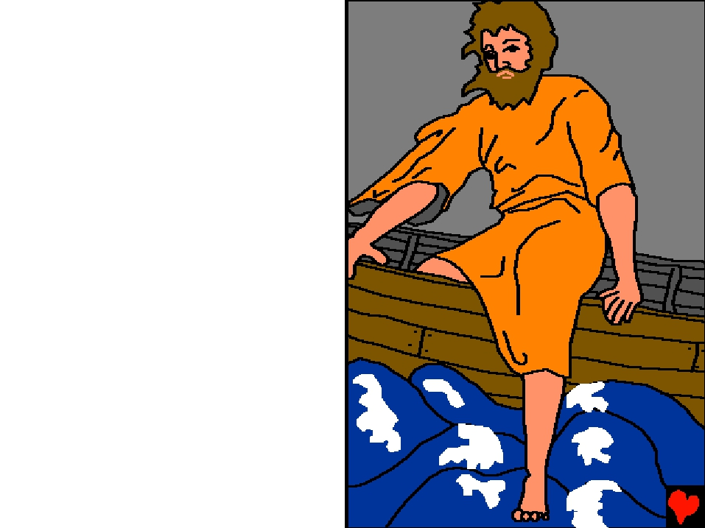
„Не бојте се!” рече
им је Исус. „То сам ја;
не бојте се”. А Петар
одговарајући рече му:
„Господе, ако си ти,
реци ми да дођем теби
по води”. Тада му
Исус рече: „Дођи.”
Храбро, Петар је
изашао из чамца
на воду и упутио
се ка Исусу.

Slide 15
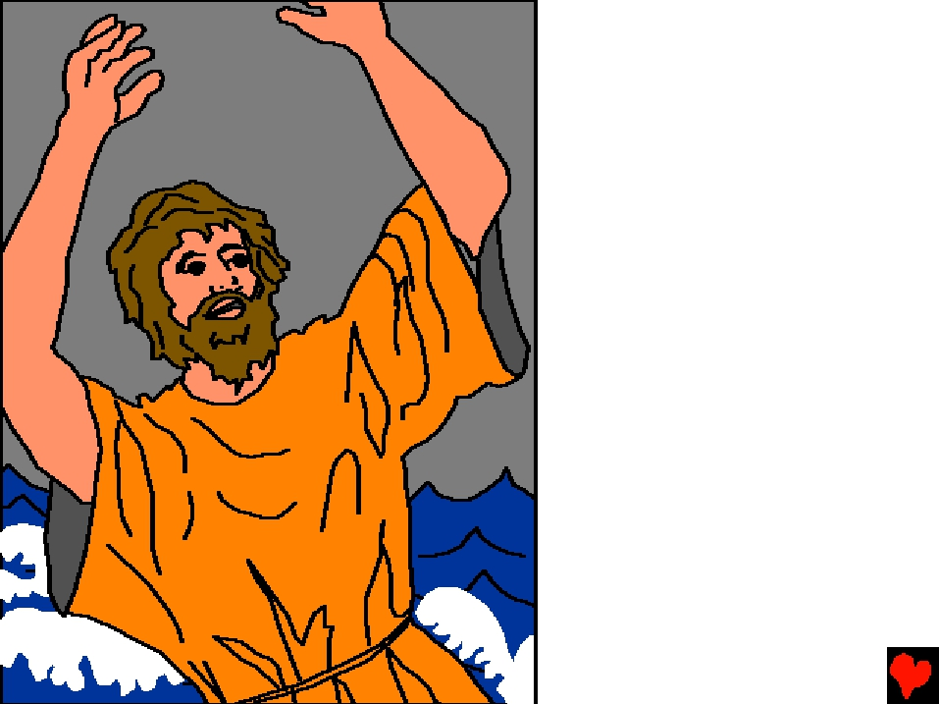
Но, видећи јак
вјетар, уплаши
се, и почевши
тонути, повика
говорећи:
„Господе,
спаси ме!”

Slide 16
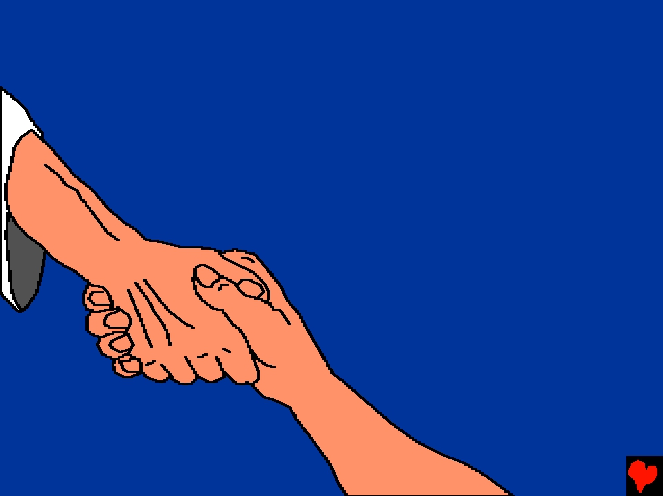
И одмах, Исус испружи руку Своју и
ухвати Петра. „Маловјерни, зашто
посумња?” упита Он. И кад Петар и
Исус уђоше у лађу, преста вјетар.

Slide 17
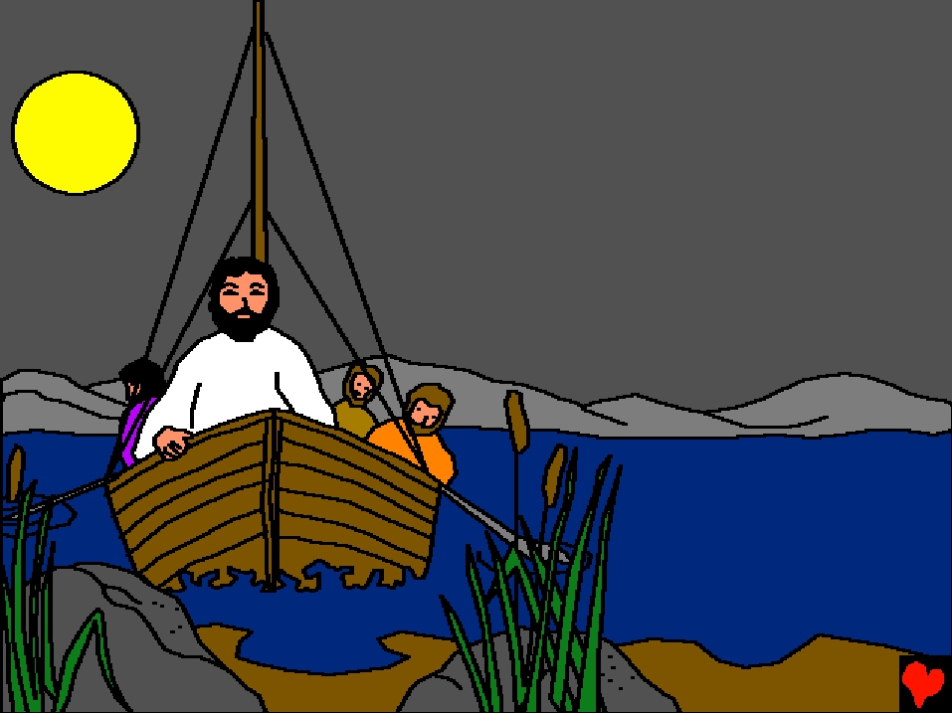
А они у лађи
приступише и
поклонише му се
говорећи: „Ваистину
си ти Син Божији”.

Slide 18
Исус умирује узбуркано море
Прича из Божије ријечи, Библије
је пронађена у
Матеј 8, Матеј 14, Марко 4, Лука 8
„Улаз твоје ријечи даје свјетлост.”
Псалам 119:130

Slide 19
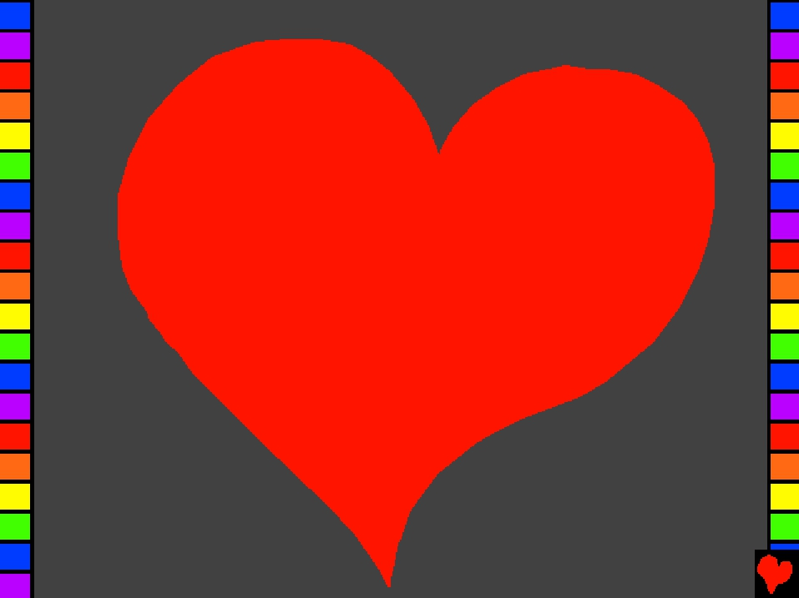
Крај

Slide 20
Ова Библијска прича нам говори о нашем предивном Богy
који нас је створио и који жели да га упознамо.
Бог зна да смо урадили лоше ствари, које је он назива гријехом.
Казна за гријех је смрт, али Бог те воли толико да је Сина свога
јединог, Исуса, дао да страда на крсту ради твојих гријехова.
Онда се Исус вратио из мртвих и отишао на Небо! Ако ти
вјерујеш у Исуса и замолиш Га да опрости твоје гријехове, Он ће
то учинити. Он ће доћи и живјети у теби сада, и ти ћеш живјет са
Њим заувијек.
Ако вјерујеш да је ово истина, реци ово Господу:
Драги Исусе, вјерујем да си ти Бог, и да си постао човјек који је
умро за моје гријехове, и сада Ти живиш опет. Молим те дођи у
мој животи опрости моје гријехове, тако да ја могу имати нови
живот сада, и једног дана ћу бити са Тобом заувијек. Помози да
те слушам и живим за тебе као Твоје дијете. Амин.
Читај Библију и разговарај са Господом сваки дан! Јован 3:16

